Slide 1
2021.10.16 (假日加班)
工作日報
記錄人：葉柏漢
記錄日期：2021.10.16
工作時間：
08:30~17:30

Slide 2

本日工作事項
Day work
修復之前發現的BUG

Slide 3
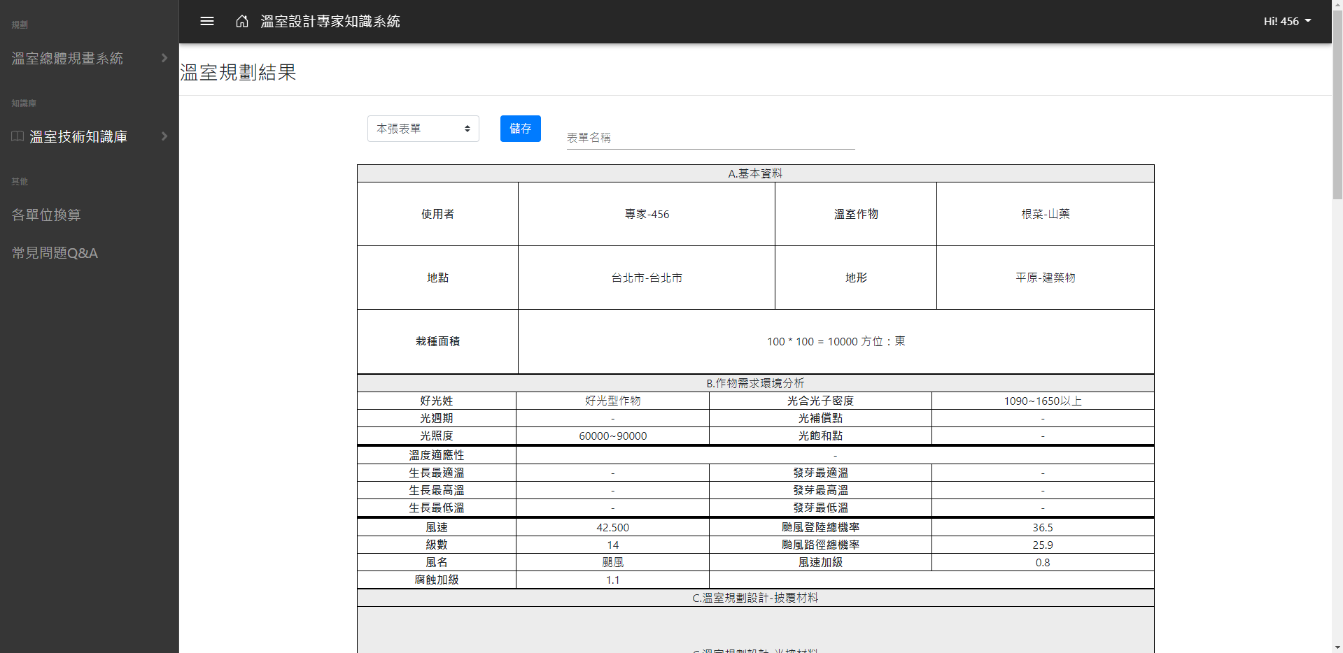
結構載重未顯示BUG
Project designing
已處理當結構載重沒資料時規劃結果無法顯示的bug(給使用者一組預設的載重結果)

Slide 4
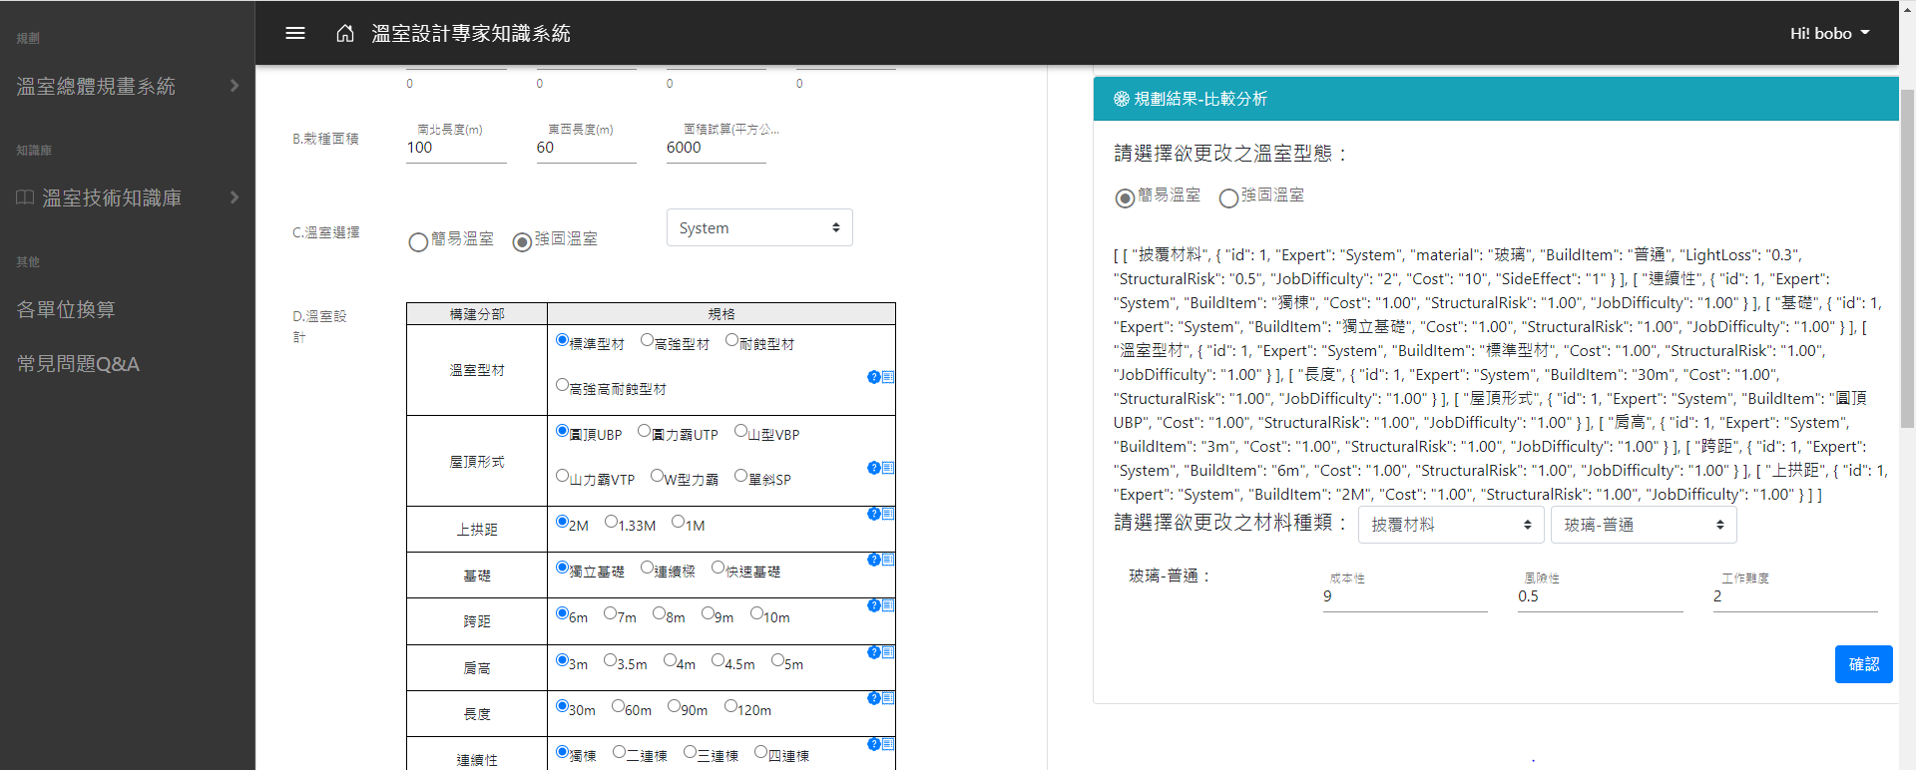
修復披覆材BUG
Project planning
發現只有披覆材料無法修改資料與讀取資料，接已修改完畢

Slide 5
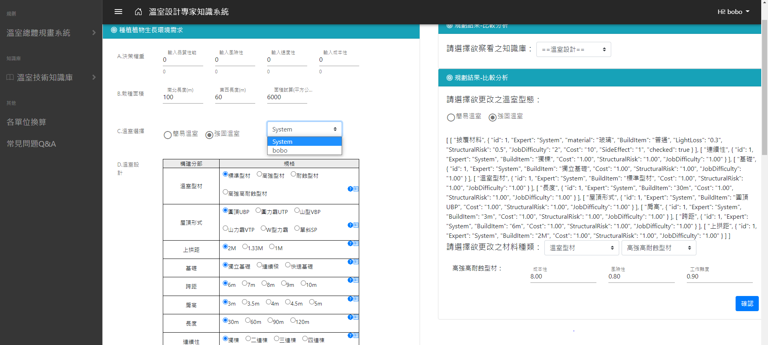
下拉選單bug
Project planning
若資料庫沒有使用者資料，則下拉選單只會出system。 修復了案完確認新增第一筆時，下拉選單沒有即時更新的bug

Slide 6
謝謝觀看

